Slide 1
Організація майданчика для онлайн-заходів засобами
Станіслав Фарін farin@ippo.dn.ua 099 6605 708 098 0701 741

Slide 2
Чому blogger?
+ Швидко створити
+ Безкоштовно
+ Нема реклами
+ Керування доступом
+ Спільна робота
- Обмежене форматування
- Відсутність доступу до хостінгу
- Обмеження на розширення

Slide 3
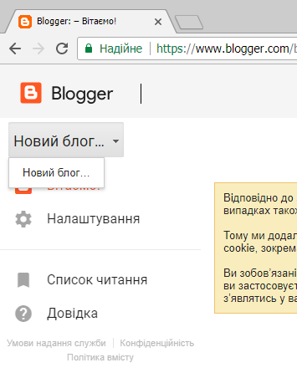
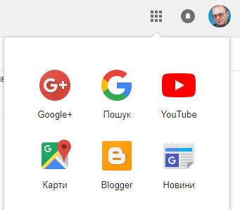
Як дістатися?
Gmail
Blogger.com

Slide 4
Створення
Заголовок
Відображено у шапці блогу
Adresa
Легке сприйняття
Тема
Потім можна змінювати

Slide 5
Панель керування
Створення, редагування, приховування, видалення публікацій
Модерація коментарів
Створення, редагування, видалення сторінок
Додавання навігаційних (або розширень) елементів блогу
Налаштування зовнішнього вигляду
Безпека, користувачі, загальне..

Slide 6
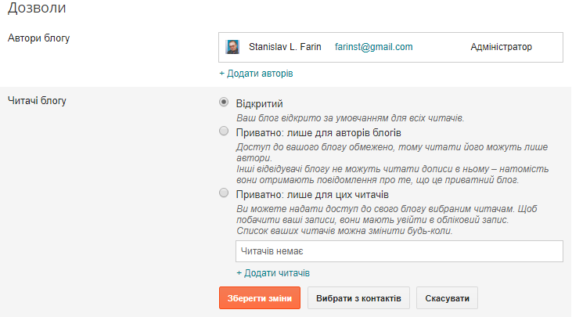
Налаштування доступу

Slide 7
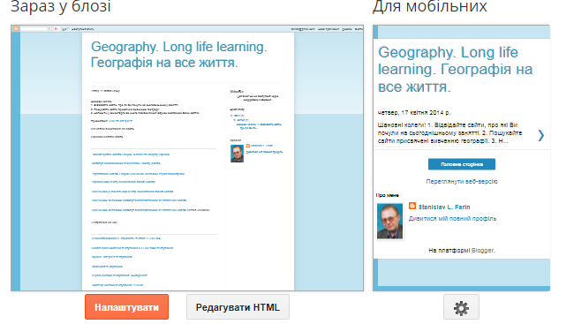
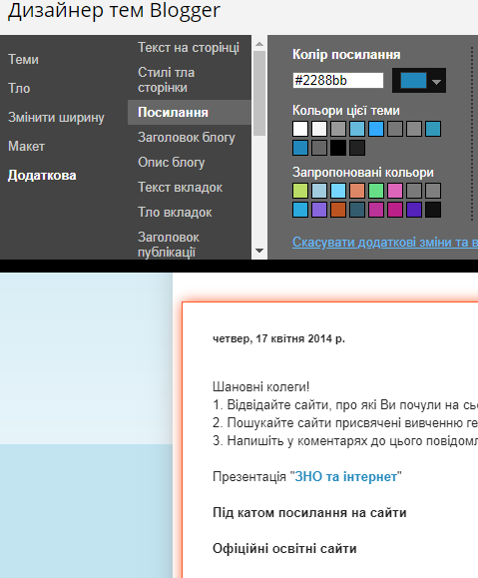
Зовнішній вигляд

Slide 8
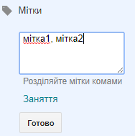
Публікації

Slide 9
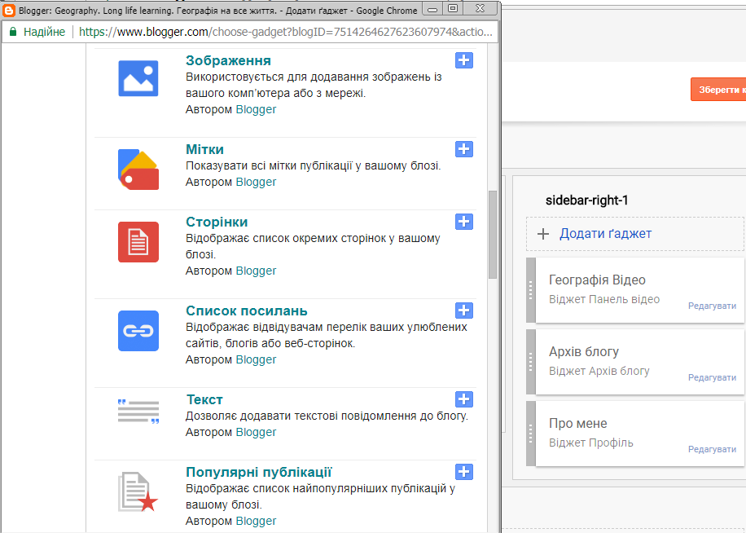
Навігація

Slide 10
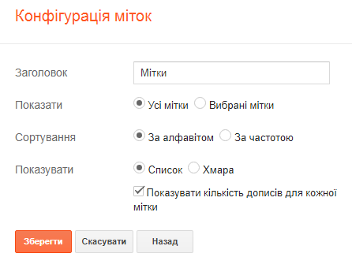
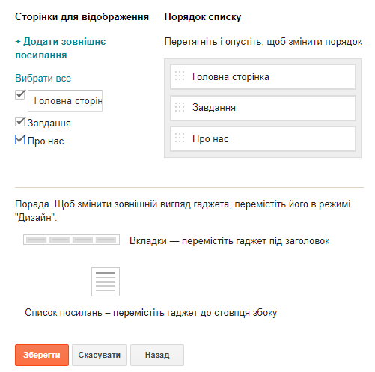
Навігація

